Slide 1
Escuela Normal de Educación Preescolar presenta…

Slide 2
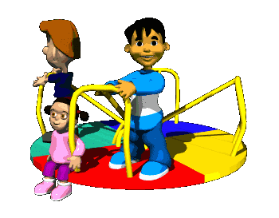

Slide 3
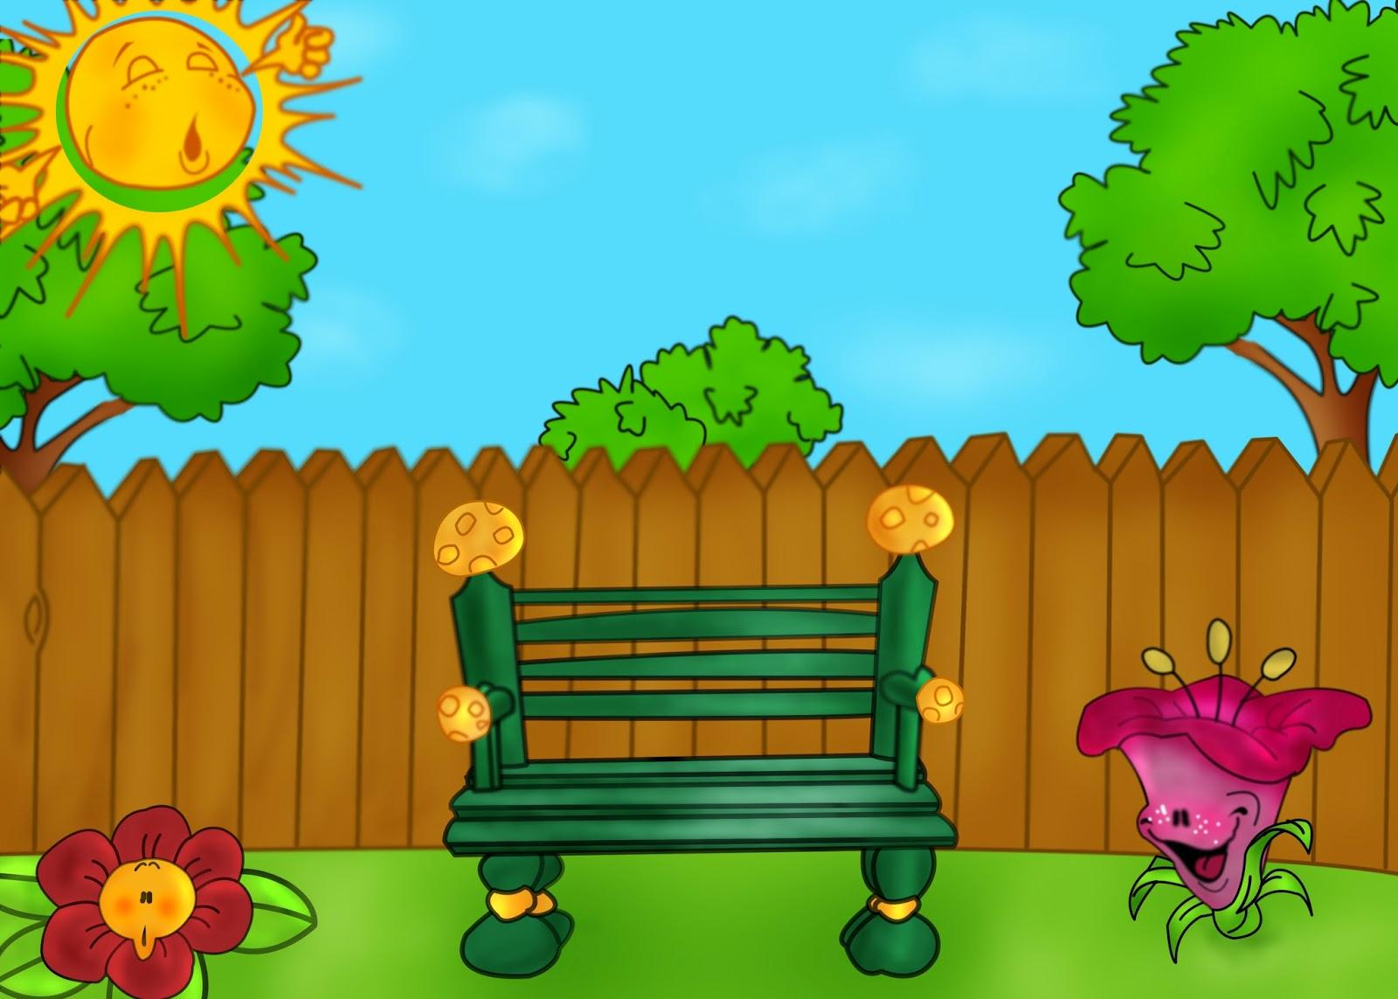
5.- Utiliza textos diversos en actividades guiadas o por iniciativa propia e identifica para que sirven.

